Slide 1

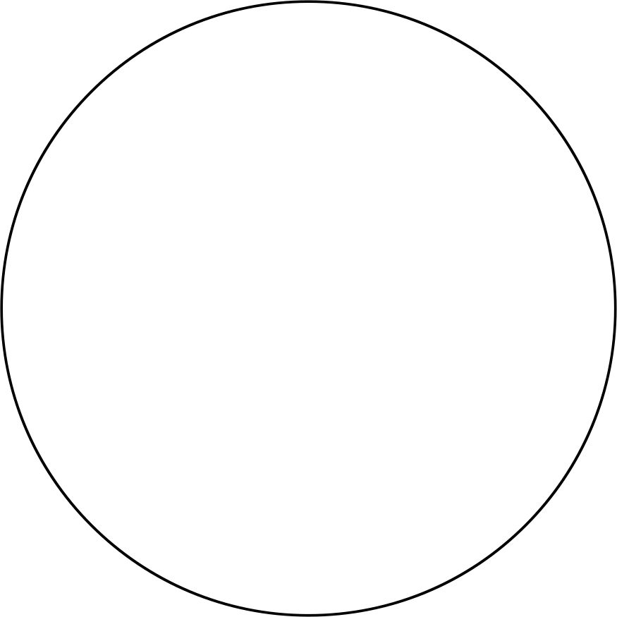


UI/UX 프레임워크
포도소프트웨어
www.podosoftware.com
과장 | 권혜조
-
포도소프트웨어 퍼블리셔 리뷰
Lessons learned

Slide 2



1. 개요
2. 관리자
포도소프트웨어
Contents
www.podosoftware.com
3. 사용자
4. 계획

Slide 3

01. 개요
대상자
전 사원
배경
분명 같은 기능과 디자인인데 어디에 해놨는지 찾기 어려울 때 필요성을 느꼈습니다.
프로젝트 초기때는 디자인도 중구난방이고 정리가 안되기에 디자인과 함께 정리를 위해 만들었습니다.
포도소프트웨어
제대로 만들어 놓으면 나중에 수정 시 함꺼번에 수정되어 빠르기도 하며 신규 화면 작업 시 불필요한 시간을 감소 시킬 수 있으며, 똑같은 화면은 퍼블리셔까지 안가도 유지보수 선에서 끝낼 수 있다.
주로 여러 페이지에도 사용되는 것들 위주로 잡았으며, 그외는 별도의 개체라 생각하시면 됩니다.
www.podosoftware.com
목적
https://kunhejo.github.io/uiux/admin/index.html
https://kunhejo.github.io/uiux/html2/index.html
임시 주소입니다.

Slide 4
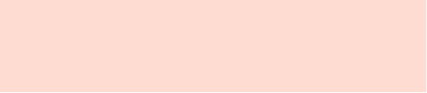
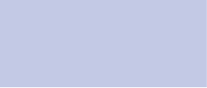
02. 관리자
https://kunhejo.github.io/uiux/admin/index.html
Class명과 마크업을 준수해 주시길 바랍니다.
신규프로젝트부터 반영해주시면 됩니다.
포도 관리자는 이미 고정된 틀을 사용하고 있습니다. 약간의 class 명 수정과 정리를 했습니다.
기존과 큰 차이는 없습니다.
여기에 없는 건 새로 만들어야 된다고 생각하시면 됩니다.
01. 특징
포도소프트웨어
Util.css는 전처리기 scss로 작업이 되어있습니다. 수정을 하고자 하시면 sass를 설치합니다.
설치가 어려울 경우 util.css에서 수정하시고 같은 걸 scss 파일에도 수정해주세요.
www.podosoftware.com
02. util.css / util.scss

Slide 5
03. 사용자
https://kunhejo.github.io/uiux/html2/index.html
Class명과 마크업을 준수해 주시길 바랍니다.
신규프로젝트부터 반영해주시면 됩니다.
01. 특징
Util.css는 전처리기 scss로 작업이 되어있습니다. 수정을 하고자 하시면 sass를 설치합니다.
설치가 어려울 경우 util.css에서 수정하시고 같은 걸 scss 파일에도 수정해주세요.
02. util.css / util.scss
포도소프트웨어
www.podosoftware.com

Slide 6
04. 계획
관리자는 디자인 리뉴얼을 하지 않는 이상 이대로 고정입니다.
사용자는 프로젝트 시작때마다 해당 소스를 복사해서 그 프로젝트에 맞게 수정합니다.
사용자, 관리자 util은 고정으로 생각하시면 됩니다.
디자이너 또한 프레임워크를 생각해서 디자인 해주시길 바랍니다.
향후 업데이트
관리
해당 프로젝트에 참여한 퍼블리셔가 관리합니다.
이후 만약 디자인적 변동이 있을 시 퍼블리셔에게 알려주어 내용을 갱신 시킵니다.
되도록이면 디자인 종류를 3가지 해주세요.
너무 다양하면 헷갈리고 통일성이 부족해 집니다.
디자인이 다를 시 페이지 콘텐츠와 팝업 콘텐츠등 디자인적 명시를 분명히 해주세요.
컨테이너 패딩 정해줘야 합니다.
Color 방향성을 같이 고민해주세요.
포도소프트웨어
디자인
www.podosoftware.com
다른 이가 유지보수 할 때 찾기 쉽고 해당 영역과 class 만으로 모양이 갖춰지게 마크업으로 해주세요.
Input 타입들과 테이블, upload, 버튼, 뱃지들이 특히 프로젝트 이후에도 추가 수정되는 일들이 많습니다.
Color 관련 class 보강(직접적이지 않다 보니 헷갈립니다.)
가이드 빌드 방법은 각 index.html 에 있습니다.
퍼블리셔
새로 디자인 되는 것이 아니라면 가이드에 있는 소스를 가져다 사용하시면 됩니다. 마크업과 class명을 준수해 주시며 개발 상황에서 깨질 경우
퍼블리셔에게 토스해주세요.
관리자는 어떻게 하시던 괜찮지만, 사용자는 반응형 이슈도 있어서 되도록이면 인라인 스타일을 지향합니다.(none 이런 스크립트적 제외)
개발자

Slide 7
